Slide 1
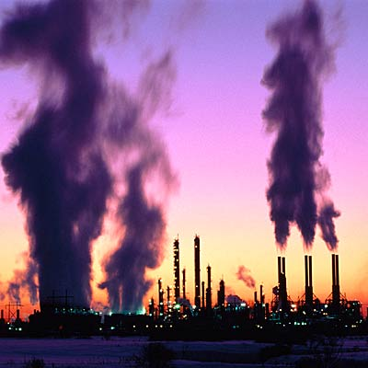
Globalno Segrevanje

Slide 2
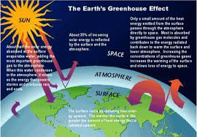
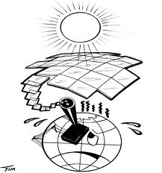
Kaj je ta stvar?
Globalno segrevanje je pojem, ki govori, da se Zemlja segreva zaradi izpuhov, ki so se v zadnjih 3 stoletjih zelo povečali.
Oziroma so znanstveniki dokazali, da se je Zemlja otoplila za skoraj eno stopinjo od leta 1906 do leta 2005.

Slide 3
…
Globalno segrevanje je opozorilo na to kar se lahko oziroma se bo če bomo tako nadaljevali zgodilo. To je hipoteza, ki je prizadela ves svet in je problem vseh ljudi.
Ker se bi temperature grozovito zvišale bi prišlo do veliko velikih naravnih katastrof.

Slide 4
Kakšne so posledice?
Globalno segrevanje ni naravna ampak posledica napak človeka saj se je v kratkih 3 stoletjih količina Co2 povečala za 31% količina metana pa za kar 149%.
Ocenjuje se da se bo zemlja v 21. stoletju lahko segrela tudi čez 6°C.
OPOZORLO: Zemlja je stara 5000000 stoletij. Zato je 1 stoletje izjemno malo.

Slide 5
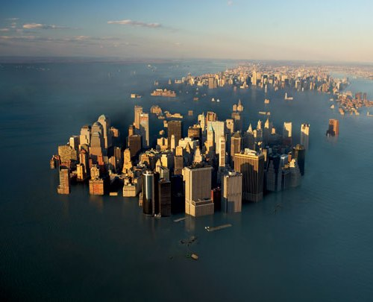
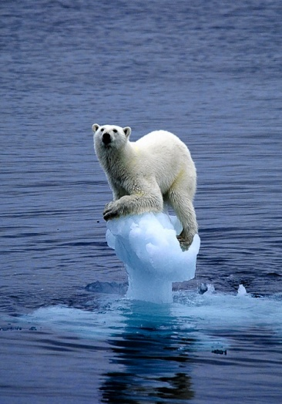
Kakšne so posledice?
Ko se je Zemlja začela segrevati se je posledično začel taliti led. Zato znanost predvideva potom nekaterih obmorskih mest.
Seveda se pri tem veča ozonska luknja in na zemljino površino pada vedno več UV žarkov, ki so nevarna za živa bitja.

Slide 6
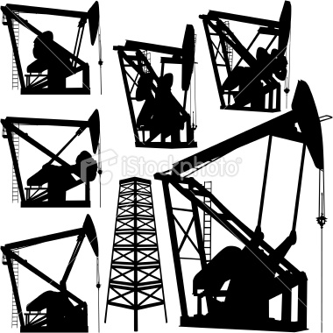
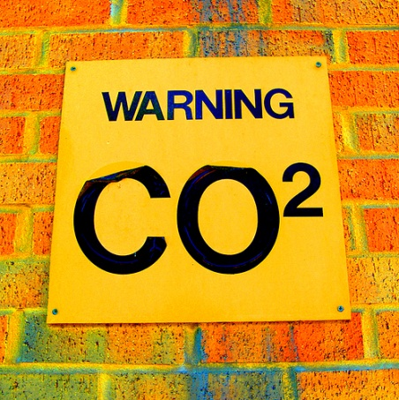
In kaj je naša naloga?
Seveda jo imamo tudi mi čeprav še nismo odrasli. Skrbeti moramo, da se ne brez potrebe vozimo naokoli( seveda ne z avtom) temveč raje gremo peš ali z kolesom.
Ne kurimo v gozdu, da ne pride do požara, ki bi izničil drevesa, ki porabljajo CO2 in sicer, ker je to plin, ki ga avti in druga vozila, ki uporabljajo fosilna goriva, izpuščajo v ozračje.

Slide 7
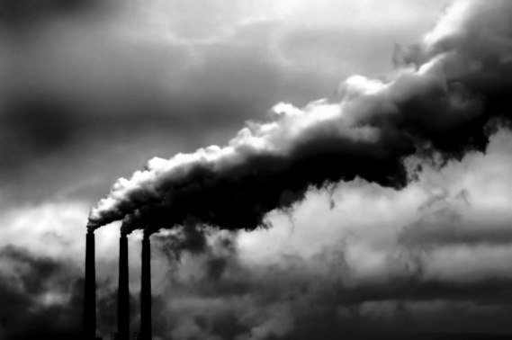
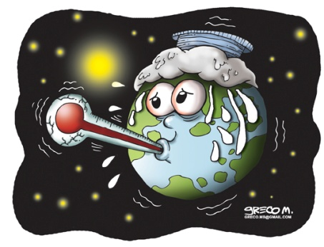
Kaj pa se bo zgodilo če ne bomo?
Če se bodo gozdovi krčili in puščave večale, bi lahko prišlo do popolne zastrupitve “naše” Zemlje, zaradi prevelike količine plina CO2.
Prav tako naši potomci morda ne
bodo morali živeti tu.
UV žarki bodo prisotni vsemu življenju tudi rastlinam, ki tako ne bodo mogle rasti in hrana, bi počasi izginila.

Slide 8
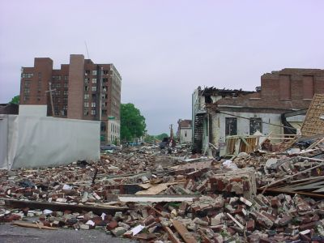
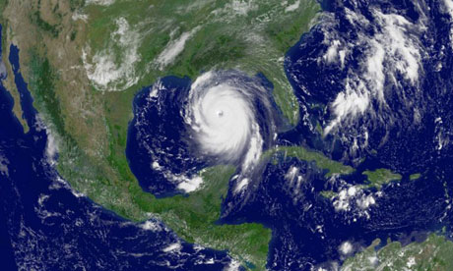
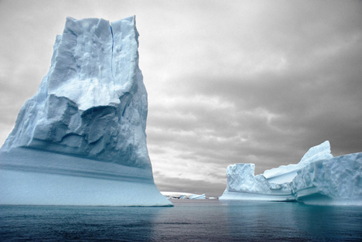
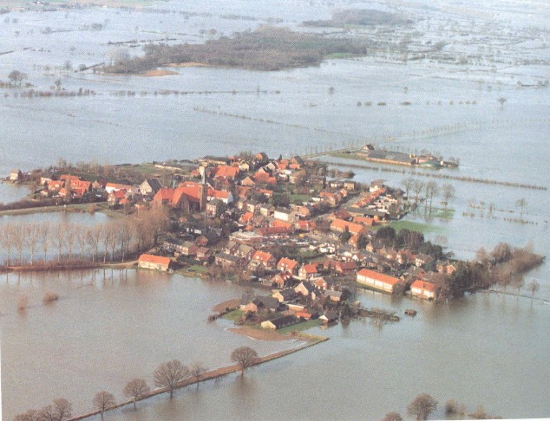
A se je to že zgodilo?
Hurikani
Taljenje ledu
Poplave

Slide 9
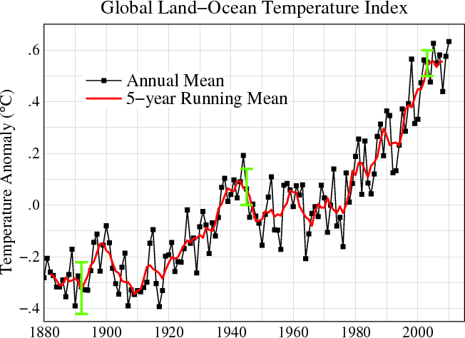
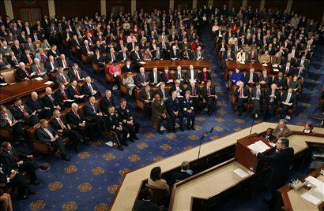
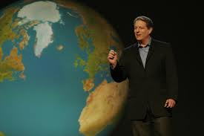
Uh nekaj je treba narediti?
Da. Zemlja je še vedno primerna za življenje in dobro, bi bilo če tako tudi ostane.
Če vam danes ne bo veliko ljudi čestitalo za,ki ga po tej predstavitvi MORATE opravljati se vam bodo vaši otroci prav zagotovo zahvalili.

Slide 10
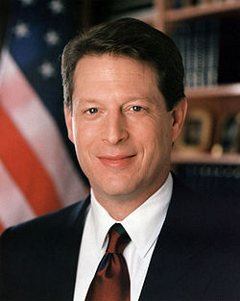
Kdo je Al Gore?
On je zagotovo najbolj znana oseba, ko govorimo o tistih, ki se borijo proti globalnemu segrevanju.
Napisal je knjigo: Neprijetna resnica
Z istim naslovom je naredil tudi film o Globalnem segrevanju.

Slide 11
Nekaj nasvetov da postaneš okoljevarstvenik
Prestavi hladilnik od pečice
Pozimi znižaj termostat za 2°C poleti pa zvišaj za 2°C. Da klima ne bi delala preveč.
Dobro si izoliraj hišo. Ne pusti toplote ven.
Porabi manj tople vode.
Zasajaj drevesa, da nadomestiš posekana
Potuj čim manj z avtomobili in raje pojdi na avtobus.
Ne kupuj veliko zamrznjene hrane ampak več sveže.

